Slide 1

Objectives & key results
TRACKER
HRISTIYAN GENCHEV
2020

Slide 2
СЪДЪРЖАНИЕ
1
4
ПРОБЛЕМЪТ
ДЕМОНСТРАЦИЯ
2
5
РЕШЕНИЕТО
БЪДЕЩО РАЗВИТИЕ
3
СТАТИСТИКА

Slide 3

ПРОБЛЕМЪТ
Добре дефинирана посока

Slide 4

РЕШЕНИЕТО
Мотивация, менажиране, резултати

Slide 5

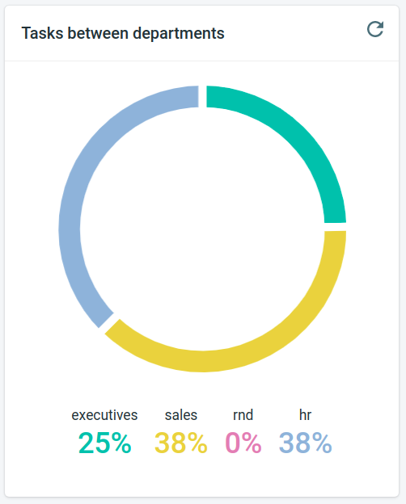
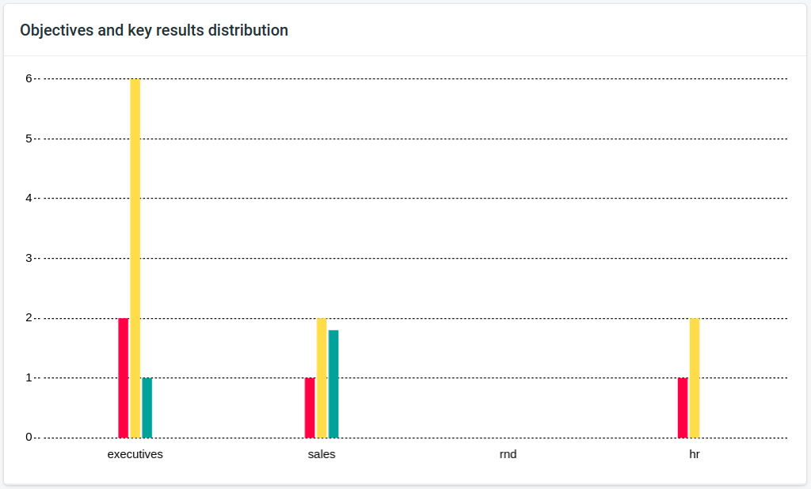
СТАТИСТИКА

Slide 6
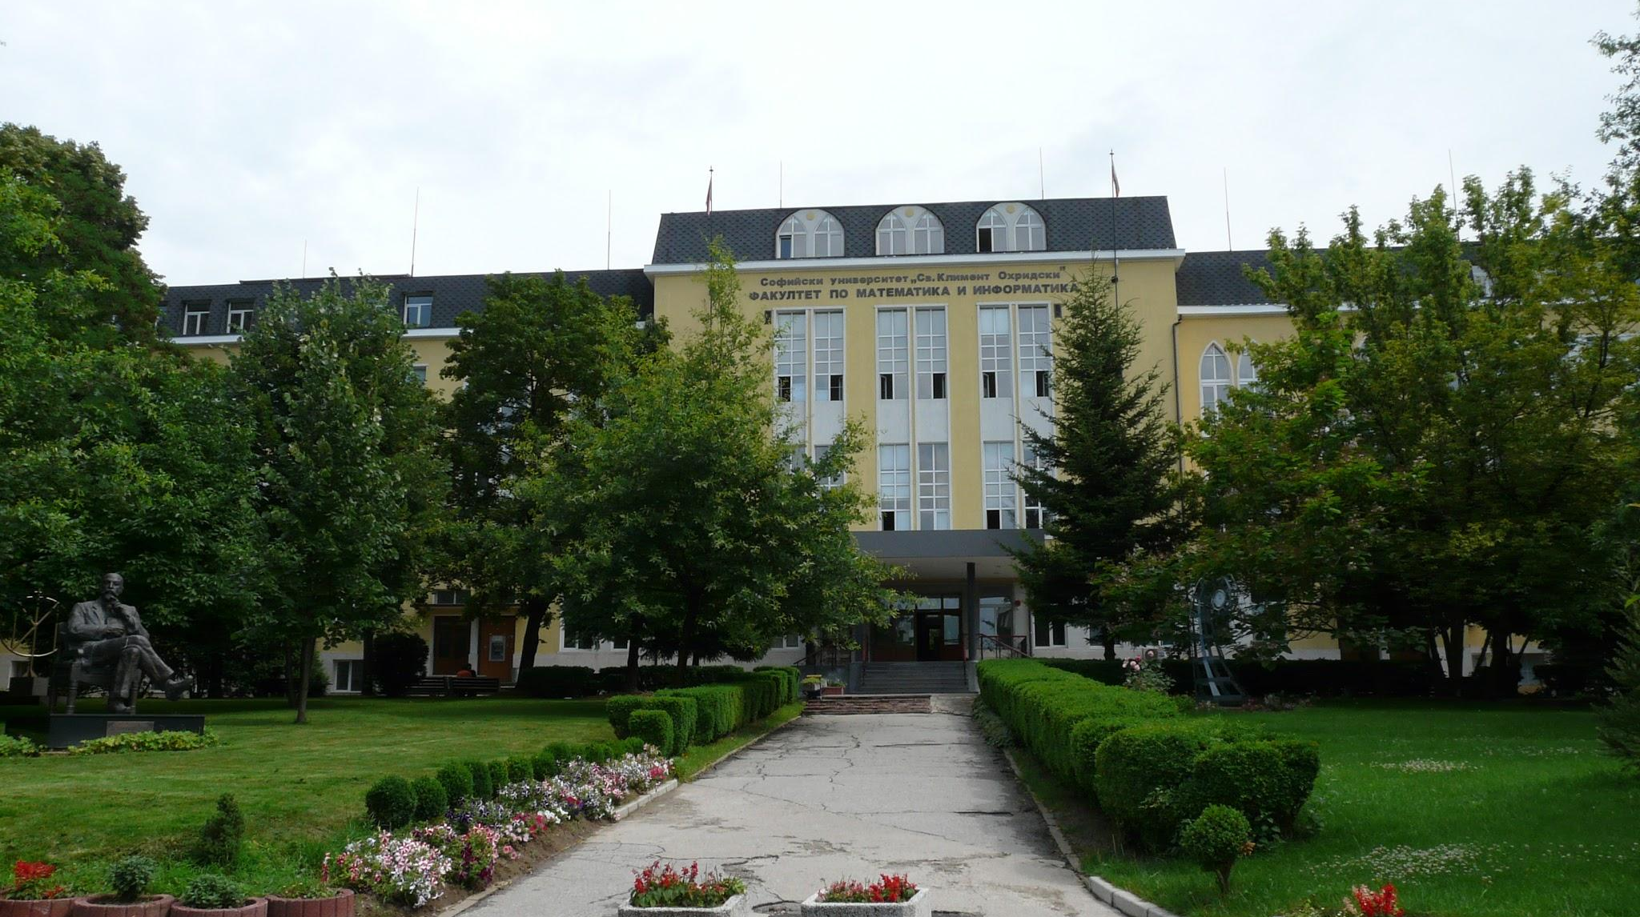
ДЕМОНСТРАЦИЯ

Slide 7

БЪДЕЩО РАЗВИТИЕ
Бляновете

